Slide 1

BÁO CÁO BÀI TẬP LỚN MÔN NGUYÊN LÝ HỆ ĐIỀU HÀNH
Chủ đề: Xây dựng chương trình mô phỏng giải pháp cho bài toán Bữa tối của triết gia
Người thực hiện: Phạm Tấn Hưng – MSSV 20215063

Slide 2




VS CODE
CÁC CÔNG CỤ HỖ TRỢ
PYTHON
TERMINAL
SCREEN RECORDER, …

Slide 3


TÓM TẮT NỘI DUNG
LÝ THUYẾT LIÊN QUAN VÀ TỔNG QUAN BÀI TOÁN
GIẢI QUYẾT BÀI TOÁN BẰNG PHƯƠNG PHÁP KHÓA LOCKS
GIẢI QUYẾT BÀI TOÁN BẰNG PHƯƠNG PHÁP ĐÈN BÁO - SEMAPHORE
KẾT LUẬN

Slide 4
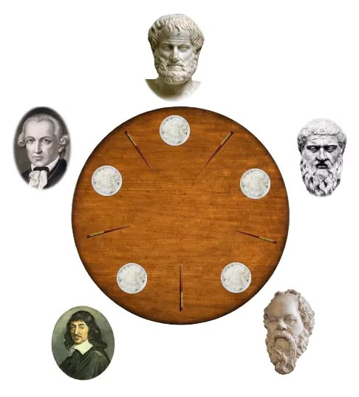

LÝ THUYẾT TỔNG QUAN
"Khi một triết gia suy nghĩ, ông ta không giao tiếp với các triết gia khác. Thỉnh thoảng, một triết gia cảm thấy đói và cố gắng chọn hai chiếc đũa gần nhất (hai chiếc đũa nằm giữa ông ta với hai láng giềng trái và phải). Một triết gia có thể lấy chỉ một chiếc đũa tại một thời điểm. Chú ý, ông ta không thể lấy chiếc đũa mà nó đang được dùng bởi người láng giềng. Khi một triết gia đói và có hai chiếc đũa cùng một lúc, ông ta ăn mà không đặt đũa xuống. Khi triết gia ăn xong, ông ta đặt đũa xuống và bắt đầu suy nghĩ tiếp."
TÌM CÁCH ĐỂ KHÔNG AI PHẢI ĐÓI ???

Slide 5
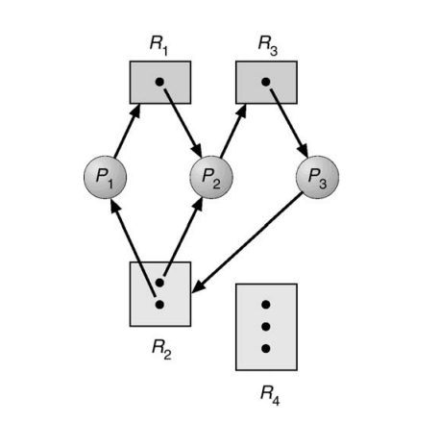
DEADLOCK ???
Là trạng thái 2 hay nhiều tiến trình cùng chờ đợi một sự kiện nào đó xảy ra, nếu không có tác động từ bên ngoài thì sự chờ đợi đó là vô hạn.
Điều kiện xảy ra Deadlock?
Tồn tại tài nguyên găng
Chờ đợi trước khi vào đoạn gang
No preemption
Chờ đợi vòng tròn
Cả 4 điều kiện trên cùng xảy ra thì mới có Deadlock
Đồ thị cấp phát tài nguyên với Deadlock: P1, P2, P3 bị deadlock. Cụ thể:
P3 đang đợi R3 đang được giữ bởi P2
P1 đang chờ P2 giải phóng R1

Slide 6
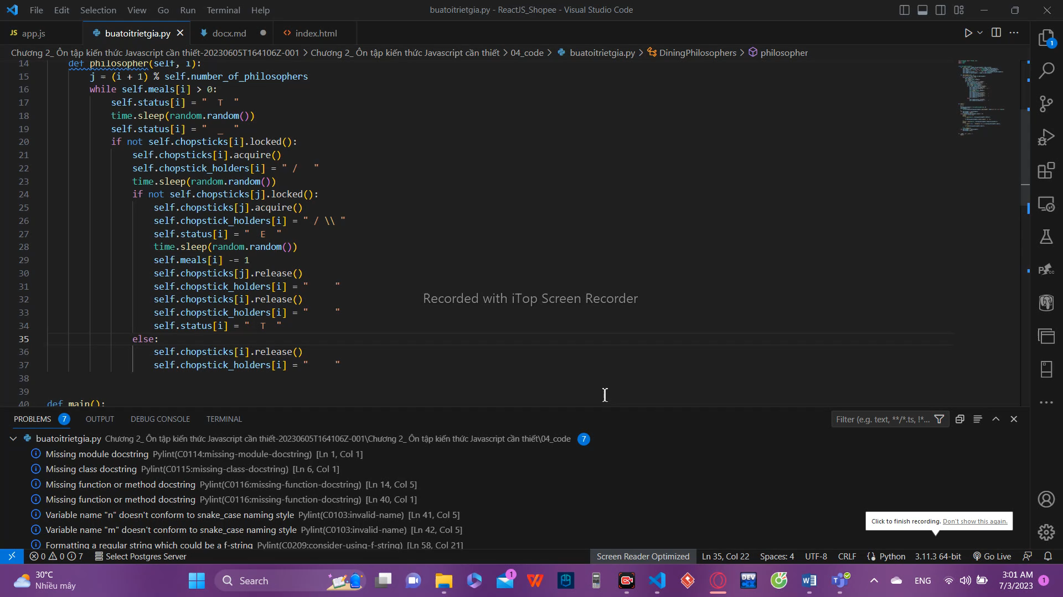
GIẢI QUYẾT BÀI TOÁN BẰNG PHƯƠNG PHÁP KHÓA LOCKS
CHẠY MINH HỌA
Mỗi triết gia sử dụng khóa để kiểm tra trạng thái đôi đũa và lấy đũa khi cả hai đều có sẵn

Slide 7
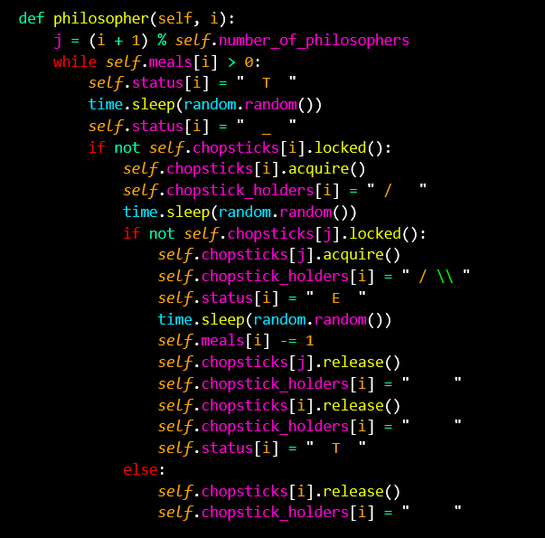
Mỗi triết gia được đại diện bởi một luồng (thread), được thực hiện trong phương thức philosopher
Mỗi triết gia thực hiện các trạng thái trong 1 vòng lặp while() cho đến khi ăn hết chén đồ ăn của mình
Trong mỗi lần lặp:
Triết gia đầu tiên thử lấy đũa bên trái, sau đó thử lấy đũa bên phải
Nếu cả 2 đũa đều có sẵn → “E”
Sau khi ăn xong, triết gia đặt lại 2 đũa và về “T”
Nếu 1 trong 2 đũa không có sẵn, triết gia đặt lại đũa và tiếp tục “T”
Các trạng thái:
“E” : đang ăn
“T”: đang suy nghĩ

Slide 8
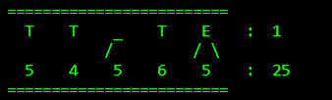
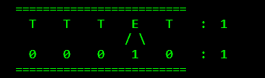
Giả sử chương trình chạy đến đoạn:
Có 1 triết gia đang ăn ("E") và 4 triết gia khác đang suy nghĩ ("T").
Triết gia thứ 3 đang đói ("_") và muốn ăn, đã thử lấy đũa bên trái của mình, nhưng không thành công, vì đũa bên trái đã được một triết gia khác giữ ("T") → phải tiếp tục suy nghĩ.
Số bữa ăn còn lại của từng triết gia lần lượt là: 5, 4, 5, 6, và 5.
Chương trình kết thúc khi các triết gia ăn hết phần của mình:

Slide 9

CÁCH SỐ 2 ???
GIẢI QUYẾT BÀI TOÁN BẰNG PHƯƠNG PHÁP SEMAPHORE – ĐÈN BÁO

Slide 10

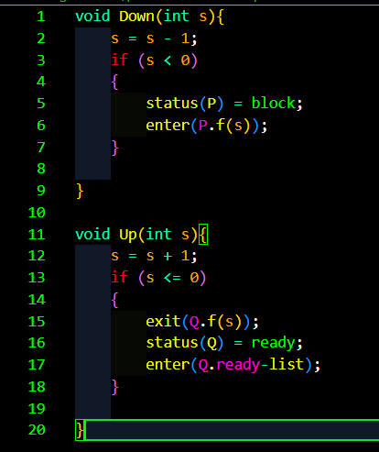
MÃ GIẢ ?!
S: initial s > 0
Initial f(s): f(s) = null
Down(s): block a process, put into f(s)
Up(s): wake up a process from f(s)
P, Q: pointer

Slide 11

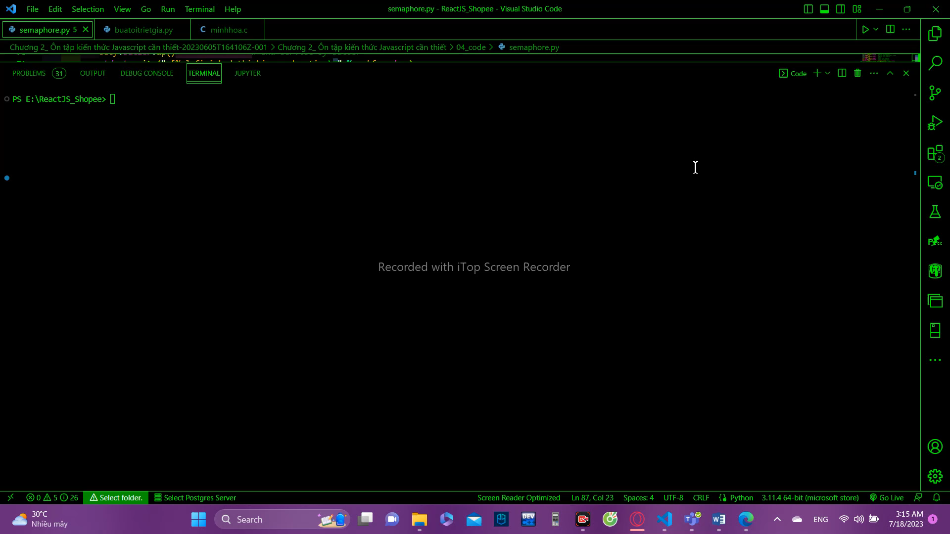
Chia bài toán thành 3 class gồm:
Semaphore để quản lý đèn báo và các phương thức liên quan.
Chopstick để quản lý đôi đũa và các phương thức liên quan.
Philosopher để tạo các triết gia và quản lý các luồng riêng biệt.
TRIỂN KHAI

Slide 12
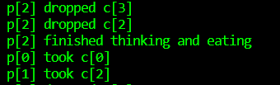
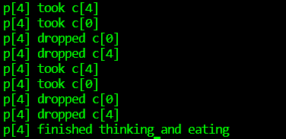
Triết gia p[2] đã thả đũa c[3]: "p[2] dropped c[3]"
Triết gia p[2] đã thả đũa c[2]: "p[2] dropped c[2]"
Triết gia p[2] đã hoàn thành suy nghĩ và ăn uống và kết thúc: "p[2] finished thinking and eating"
Triết gia p[0] đã lấy đũa c[0]: "p[0] took c[0]"
Triết gia p[1] đã lấy đũa c[2]: "p[1] took c[2]"
Giả sử chương trình chạy đến đoạn:
Tương tự chương trình sẽ kết thúc nếu các triết gia ăn hết phần của mình → Finished Thinking and Eating

Slide 13
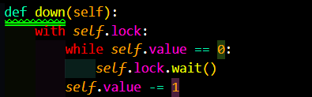
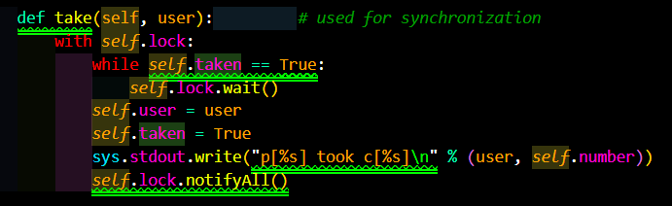
QUÁ TRÌNH WAKE UP TRIẾT GIA
Tại class ChopStick, trong method take(self, user):
Nếu đũa đã được lấy bởi triết gia khác (biến taken == True), triết gia hiện tại sẽ bị block (chặn) và chờ đợi (đánh thức sau khi có đũa được thả).
Method down() được gọi, và giá trị của - Semaphore butler được giảm đi 1 (từ 4 xuống còn 3 trong trường hợp này). Nếu giá trị Semaphore là dương, triết gia được phép tiếp tục thực hiện công việc mà không bị block (wake up).
QUÁ TRÌNH BLOCK TRIẾT GIA

Slide 14
KẾT LUẬN
Cả 2 phương pháp đều giải quyết được bài toán và đều phải chú ý đến các điều kiện dẫn đến Deadlock
Semaphore có mã giả và cách triển khai dễ dàng hơn phương pháp khóa locks, trong khi locks có kết hợp thêm các cấu trúc dữ liệu
Semaphore có tính đồng bộ hóa mạnh mẽ và linh hoạt hơn, về phía khóa (locks), chúng ta phải cẩn thận quản lý việc đặt và giải phóng khóa để đảm bảo không có triết gia nào lấy cả hai đũa cùng một lúc.
Semaphore cung cấp hiệu suất tốt hơn trong một số trường hợp
Semaphore có tính modun cao, về phía khóa locks thì có thể gặp khó khan trong việc thêm, xóa triết gia nên việc mở rộng hạn chế hơn
Hạn chế: Có một số ngoại lệ có thể xảy ra , VD: một triết gia bị ngừng hoạt động khi đang giữa hai chiếc đũa.

Slide 15

THANK FOR WATHCHING

